Slide 1
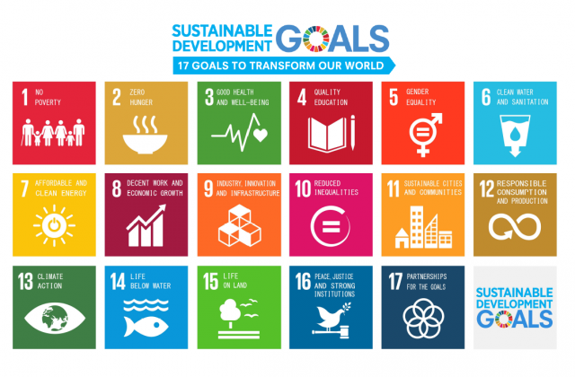
持続可能性とは何かーどう取り組むか パリ協定とSDGs（持続可能な開発目標）への対応
安井 至
（一財）持続性推進機構 理事長
（独）製品評価技術基盤機構名誉顧問
東京大学名誉教授
国際連合大学元副学長
http://www.yasuienv.net/
８９４万アクセス感謝

Slide 2
パリ協定の一つの大原則と ３つの要求事項
大原則：気候正義、Climate Justice
１．各国の２０３０年の削減量に関するINDC（約束草案）をそのまま採用（現状はここまで）
しかし、２０２３年に第一回グローバル・ストックテイク（棚卸し）が行われ、２℃目標達成の可能性がチェックされ、同時に、各国が２０３５年目標を提案し、決める。それ以後、５年ごとに変更。
２．２０５０年までに、CO2排出量を地球全体で４０～７０％削減。先進国は８０％削減ぐらい（日本も）。
３．今世紀後半のどこかで、Net Zero Emission（人為的な排出量が、人為的な吸収量と等しい）を実現

Slide 3
一度スイッチ
が入ると、
止まらない
現象を言う。
気候変動
では、温度
上昇が起きる
と低下する
ことはない

Slide 4
Paris Range
気温上昇とティッピングエレメント
65m上昇
７ｍの海面上昇
７０ｃｍの海面上昇
グリーンランド
7mの海面
上昇の予測
ただし、 4℃
Upでも700
～1000年後？

Slide 5
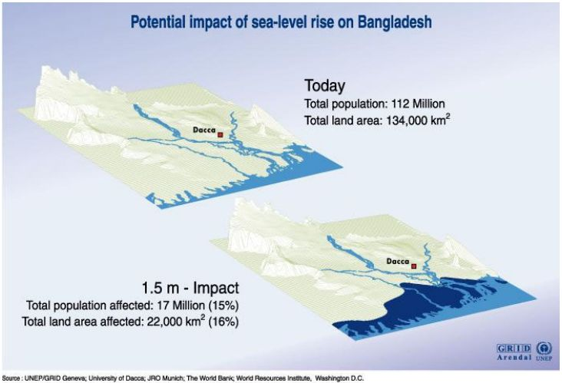
海面上昇と異常気象による環境難民問題 ２．５℃上昇で始まる（？）７ｍの海面上昇 ＝「不正義」だからゴールには不適切
国際交渉リスクのために、２℃は必須の条件 なぜ？
バングラデシュの海面上昇による国土の喪失
2008

Slide 6
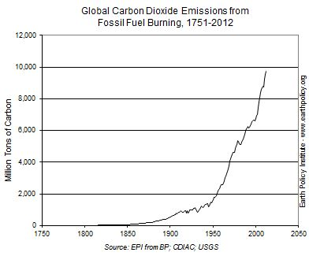
化石燃料燃焼による二酸化炭素排出量
化
学
肥
料
で
人
口
爆
発
大量消費社会
ロックフェラー
スタンダード石油

Slide 7
ハーバー・ボッシュ法
によるアンモニア生産
1haあたりの小麦
の収量が１トンから
７トンぐらいまで増加
化学肥料
硫安
硝安
ハーバー・ボッシュ法は、全エネルギーの１％を消費

Slide 8
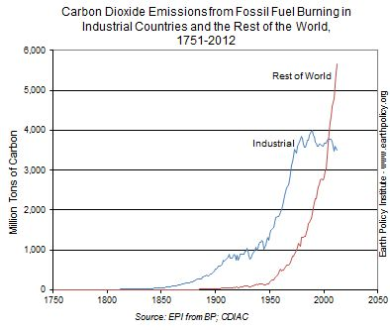
CO2排出量/年 MtonｰC/Year 世界全体 工業国とその他
３５０GtC
700GtC
３５０GtC
2080年

Slide 9
CO2排出量/年 MtonｰC/Year 世界全体 工業国とその他
カーボンバジェット
1.3TtonCO2
すでに0.2Tton減少
そのため≒1兆トン
３５０GtC
現時点

Slide 10
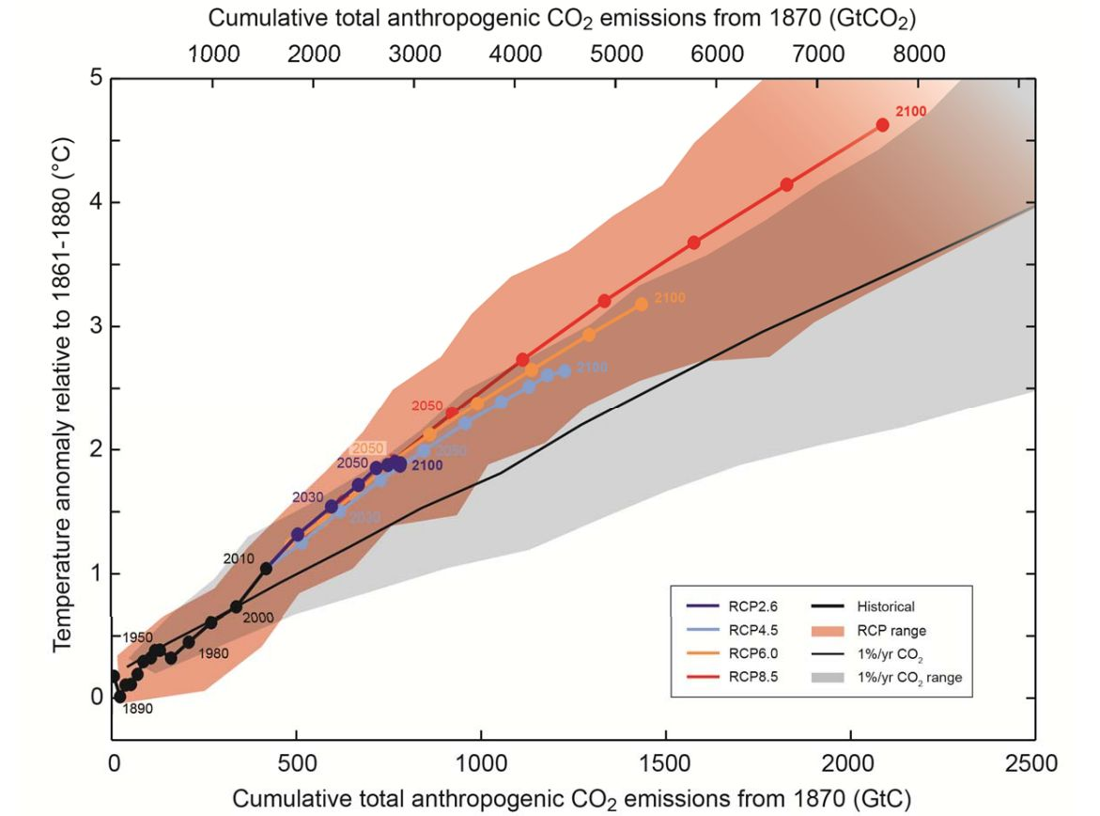
化石燃料
は
CO２
限界によって余る
グリーランド
氷床の融解
７ｍ海面上昇
400GtC
80GtC
21世紀前半
後半
現在
化石燃料枯渇
IPCC AR5 WGⅠ

Slide 11
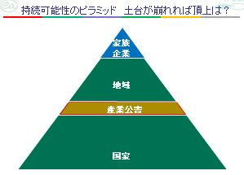
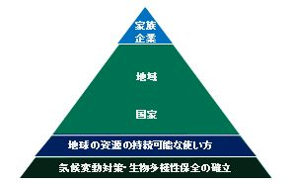
持続性のピラミッド その変遷
産業公害時代と現時点における持続性のピラミッド

Slide 12
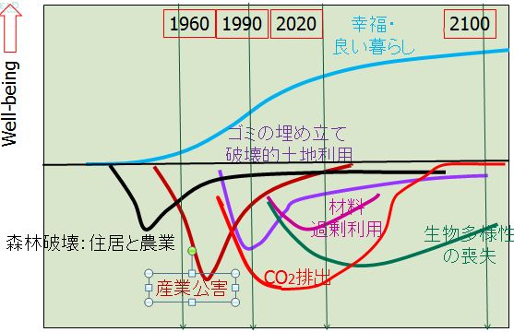
環境問題の歴史

Slide 13
持続可能な開発目標
実は、ゴールと目標が混在
ゴール
目標

Slide 14
目標１．あらゆる場所のあらゆる形態の貧困を終わらせる
目標２．飢餓を終わらせ、食糧安全保障および栄養改善を実現し、持続可能な農業を促進する
目標３．あらゆる年齢のすべての人々の健康的な生活を確保し、福祉を促進する
目標４．すべての人々への包括的かつ公平な質の高い教育を提供し、生涯学習の機会を促進する
目標５．ジェンダー平等を達成し、すべての女性および女子のエンパワーメントを行う
目標６．すべての人々の水と衛生の利用可能性と持続可能な管理を確保する
目標７．すべての人々の、安価かつ信頼できる持続可能な現代的エネルギーへのアクセスを確保する
目標８．包括的かつ持続可能な経済成長、およびすべての人々の完全かつ生産的な雇用とディーセント・ワーク（適切な雇用）を促進する
目標９．レジリエントなインフラ構築、包括的かつ持続可能な産業化の促進、およびイノベーションの拡大を図る
目標１０．各国内および各国間の不平等を是正する

Slide 15
目標11. 包括的で安全かつレジリエントで持続可能な都市および人間居住を実現する
目標12. 持続可能な生産消費形態を確保する
目標13. 気候変動およびその影響を軽減するための緊急対策を講じる
目標14. 持続可能な開発のために海洋資源を保全し、持続的に利用する
目標15. 陸域生態系の保護・回復・持続可能な利用の推進、森林の持続可能な管理、砂漠化への対処、ならびに土地の劣化の阻止・防止および生物多様性の損失の阻止を促進する
目標16. 持続可能な開発のための平和で包括的な社会の促進、すべての人々への司法へのアクセス提供、及び、あらゆるレベルにおいて効果的で説明責任のある包括的な制度の構築を図る
目標17. 持続可能な開発のための実施手段を強化し、グローバル・パートナーシップを活性化する

Slide 16
Olympic 10000ｍトラック競技で
一着のランナーが拍手を受けるのは当然
しかし、最下位のランナーが、たとえ２周遅れでも、盛大な拍手を貰える理由はなぜ？
途中であきらめずに、ゴールを目指したから
多分、体力的にかなり苦しい状況にありながら、ゴールを目指す姿勢を持ち続けたから
英語では“Goal”が日本では“目標”、なぜ？
目標はTargetではないの？ さらに、同じGoalでもAspiration Goalというものがあるらしい。

Slide 17
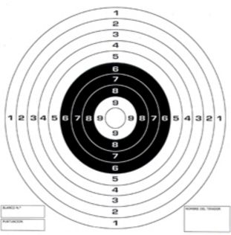
英語では“Goal”が日本では“目標” なぜ？
目標は日本語、そこに、目標では表現できない言葉が入ってきた。それが“Goal”。外来語“ゴール”ができた。
Goalの本当の意味は？ “向かうべきところ”
１００ｍ競走なら、Goal Tapeがあるところ。
“目標”の英語は、本来なら“Target”
Target には、点がある：中心が１０点
ここで、英文版Wikipediaを参照
an intergovernmental set of 17
aspiration Goals with 169 targets
大志
Target
目標
Aspiration
Goal

Slide 18
個別の目標に対する取組み ６．水を例に
それぞれの目標をしっかり読み、解析する
例えば、次のような分類をする
１．すべての国に共通の問題はどれか
２．日本において重要な課題は何か
３．日本に適合しない課題の場合には、どの国が適合するか、その候補を考える
４．記述の裏まで読んで、日本で普通に行われている行為が指摘されているかどうかを考える
こんな知的作業によって、世界を見る目を！
最後に、気候変動、生物多様性との関係を考えることが、現代流！

Slide 19
例として、目標 6. 『すべての人々の水と衛生の利用可能性と持続可能な管理を確保する』を考える
＝水道水
6.1 2030年までに、すべての人々の、安全で安価な飲料水の普遍的かつ衡平なアクセスを達成する。
6.2 2030年までに、すべての人々の、適切かつ平等な下水施設・衛生施設へのアクセスを達成し、野外での排泄をなくす。女性及び女児、ならびに脆弱な立場にある人々のニーズに特に注意を払う。
6.3 2030年までに、汚染の減少、投棄の廃絶と有害な化学物・物質の放出の最小化、未処理の排水の割合半減及び再生利用と安全な再利用の世界的規模での大幅な増加させることにより、水質を改善する。
持つべき発想：この項目は？
共通問題、 日本で重要、 日本に不適合：何が？ 日本の現状にも
ある特定の国で重要 さて、どう取り組むか？

Slide 20
目標 6. すべての人々の水と衛生の利用可能性と持続可能な管理を確保する
6.4 2030年までに、全セクターにおいて水利用の効率を大幅に改善し、淡水の持続可能な採取及び供給を確保し水不足に対処するとともに、水不足に悩む人々の数を大幅に減少させる。
6.5 2030年までに、国境を越えた適切な協力を含む、あらゆるレベルでの統合水資源管理を実施する。
持つべき発想：この項目は？
共通問題、 日本で重要、 日本に不適合：何が？ 日本の現状にも。
ある特定の国で重要 さて、どう取り組むか？

Slide 21
目標 6. すべての人々の水と衛生の利用可能性と持続可能な管理を確保する
6.6 2020年までに、山地、森林、湿地、河川、帯水層、湖沼を含む水に関連する生態系の保護・回復を行う。
6.a 2030年までに、集水、海水淡水化、水の効率的利用、排水処理、リサイクル・再利用技術を含む開発途上国における水と衛生分野での活動と計画を対象とした国際協力と能力構築支援を拡大する。
6.b 水と衛生の管理向上における地域コミュニティの参加を支援・強化する。
持つべき発想：この項目は？
共通問題、 日本で重要、 日本に不適合：何が？ 日本の現状にも
ある特定の国で重要 さて、どう取り組むか？

Slide 22
気候変動との関連を考える例えば もしも、今世紀末の温度上昇が２．５℃を超したら、使える水はどうなるか？
トルコ、スペイン、フランス、アフリカ地中海沿岸、オーストラリア、メキシコ西部、中米、南アフリカ、チリ南部は降水量が半減する
サハラ砂漠、アラビア半島、イラン、イラクは、降水量が増えるが、耕作適地になる訳ではない
これに対してどのような対策が取り得るか
答えを考えて下さい

